Slide 1


AI Coding
技术原理与工程实践
华为云解决方案架构师赋能
Agentic Loop · 上下文工程 · 多Agent协作 · 质量与安全治理
部门
____________________
作者
____________________
日期
2026年7月23日
安全级别
内部公开（可修改）

Slide 2
六类技术机制共同构成 Coding Agent 系统
01
上下文与知识
02
任务编排与状态
03
Agent协作与隔离
Codebase · CodeWiki · 知识引擎 · 规则/记忆
Workflow · Goal · SDD · Solo · Quest
Sub Agent · Agent Team · Worktree · Cloud Agent
为模型提供可追溯的任务事实
把非确定推理约束为可观察执行
并行分工，同时隔离上下文与代码
04
工具执行与集成
05
交付与反馈
06
安全与治理
CLI · MCP · Hooks · Browser · Figma
Artifacts · Canvas · LSP · Debug · Channels
Review · Security · Sandbox · 审计/配置
把模型决策映射为外部系统动作
将运行结果转成证据并反馈下一轮
在模型之外强制权限与质量边界
SA学习主线：信息如何进入 → 决策如何形成 → 动作如何受控 → 结果如何验证
码道 · Claude Code · Qoder · Codex

Slide 3
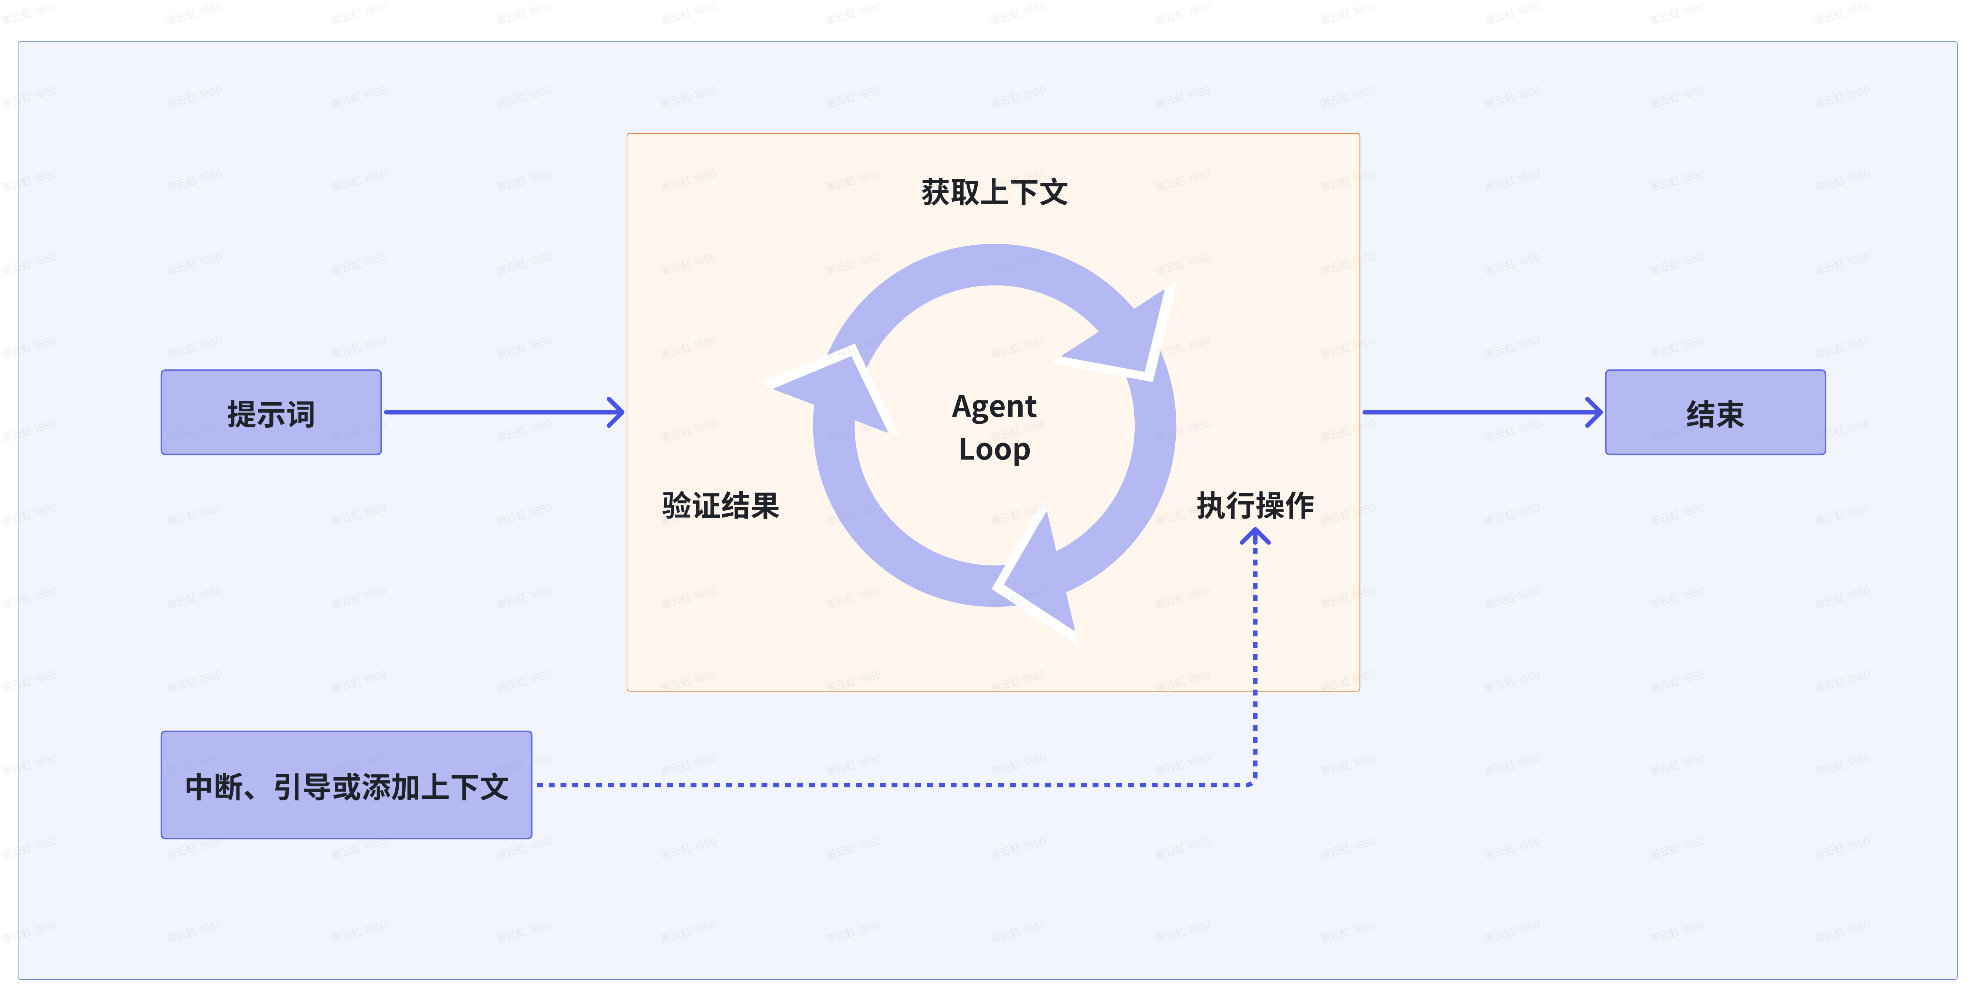
Agentic Loop把模型推理转化为可执行、可观察、可收敛的工程循环
01
获取上下文
搜索代码、读取文件、项目规则、历史状态与用户补充信息
02
执行操作
模型选择工具：修改文件、运行命令、访问Web或调用外部服务
03
验证结果
读取工具观察值，以测试、构建、Diff和验收条件判断下一步
循环状态机
任务
检索
决策
工具调用
观察
评估
继续 / 结束
观察结果会更新上下文并触发重新规划；用户可随时中断、补充上下文或改变方向。
Goal
定义可验证停止条件
Workflow
在外层编排多个Loop/阶段
Subagent
形成嵌套且隔离的子Loop
Skills / MCP / Hooks
扩展决策、工具和生命周期动作
Memory / Rules
提供跨轮次稳定上下文
Sandbox / Review
限制动作并形成质量闸门
智谱：Coding Agent工作原理

Slide 4
Coding Agent工作流是在Agentic Loop外层增加阶段、闸门与交付状态
01
探索
02
计划
03
执行
04
验证
05
交付
从宽到窄理解上下文
明确范围、风险与验收
小步修改或委派子Agent
测试、构建、Diff和规则
PR、文档、证据与回写
理解新代码库
修复 Bug
重构代码
概览→架构/术语→相关文件→追踪端到端流程
复现→堆栈/日志→提出假设→最小修复→回归
识别遗留→评估兼容性→小步迁移→行为验证
完成标准：架构图、入口、关键模型与调用链可解释
完成标准：原问题不再复现，相关测试通过且无新增错误
完成标准：行为保持一致，接口/性能/兼容性满足约束
编写测试
创建 PR / Review
处理文档
找覆盖缺口→生成框架→边界/异常→运行修复
总结Diff→识别风险→完善说明→运行CI
找未记录接口→补说明/示例→规范检查→验证
完成标准：测试有意义、可重复，失败能定位真实问题
完成标准：审查者能理解目的、影响面、验证和回滚方式
完成标准：公共API与复杂逻辑有准确、可维护的说明
三个跨阶段控制
Plan Mode：复杂任务先只读分析 | Subagents：按角色和最小工具权限委派 | @文件/目录：精准注入上下文，避免全仓粘贴
智谱：常用工作流

Slide 5
Codebase解决“找得到”，CodeWiki解决“看得懂”，图谱解决“串得起”
源数据层
解析层
索引层
知识层
运行时
代码 / 文档 / 提交 / Issue / 配置
Tree-sitter / AST / LSP / 符号表 / 依赖解析
倒排索引 + 向量索引 + 图数据库 + 增量更新
模块摘要 / API说明 / Repo Wiki / 知识卡片
意图理解 → 混合检索 → 重排 → 上下文装配 → 引用
技术能力对比
能力
核心输出
优势
主要风险
关键指标
Codebase Index
相关文件/符号/片段
实时任务召回
噪声、遗漏、权限越界
Recall@K、MRR、时效
CodeWiki
架构/模块/API解释
新人和存量项目理解
摘要过期、事实失真
覆盖率、引用率、过期率
Knowledge Graph
实体、依赖与调用关系
跨模块影响分析
关系抽取成本高
边准确率、路径命中率
Knowledge Card
可审阅的经验单元
人工治理与复用
维护负担、重复知识
采纳率、修正率、复用率
架构结论：索引必须增量更新；生成知识必须带源码引用；权限过滤必须发生在检索前。
码道 Codebase · Qoder Indexing · Qoder Repo Wiki · QMind

Slide 6
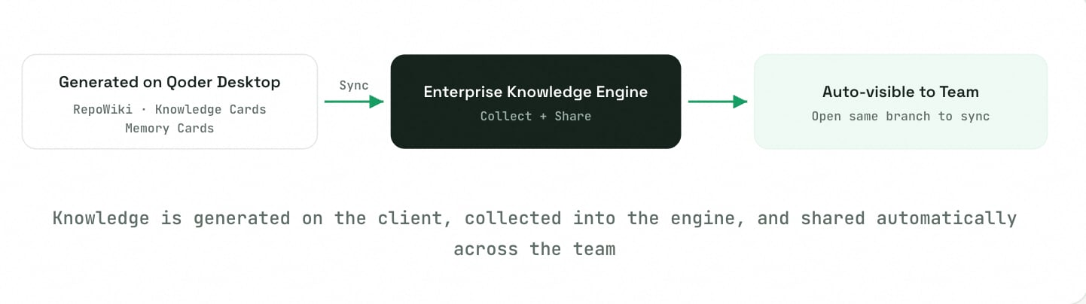
知识引擎本质是带版本、权限和反馈的上下文供给系统
01
采集
代码、文档、提交、任务与人工知识
02
结构化
解析符号/依赖/业务实体，生成可引用知识
03
索引
关键词 + 向量 + 图关系，支持增量更新
04
检索
按任务、文件、角色和权限选择上下文
运行机制
冷启动先生成Repo Wiki/知识卡，再由领域专家校准关键事实。
05
反馈
把验证结果、修正与新知识写回资产
任务只召回相关片段，输出必须保留文件、符号和版本依据。
用命中率、过期率、采纳率和任务成功率评估，而非只看索引规模。
Qoder Knowledge Engine · Qoder 技术博客 · 码道 Codebase

Slide 7
五种编程模式的差异，在于计划持有者、状态管理和人工控制边界
模式
谁持有计划
核心输入
主要产物
人工闸门
最适用任务
Workflow
脚本/运行时
阶段、分支、Agent编排
可复用JS流程与汇总
运行前审脚本
大规模审计、迁移、研究
Goal
当前会话+评估器
可验证完成条件
连续多轮执行与状态
可随时清除
测试全绿、队列清空、迁移完成
SDD
Spec文档
需求、设计、任务、验收
可审查规格与实现
Spec批准后执行
跨文件功能、变更可追溯
Solo
产品内置自主Agent
自然语言目标+项目上下文
端到端应用与预览
关键动作确认
快速原型、前后端一体任务
Quest
任务工作台/Agent团队
目标或Spec场景
任务、Artifacts、代码与评审
Accept/Reject/PR
长任务、多项目与多Agent协作
要重复
选 Workflow
要完成
选 Goal
要对齐
选 SDD
要自主
选 Solo / Quest
同一流程会重复运行，编排本身需要版本化。
终态可测量，但路径允许动态调整。
多人/多模块开发前必须冻结需求与验收。
把较完整任务交给Agent，并保留关键审批点。
Claude Workflow · Claude Goal · Qoder SDD · Trae SOLO

Slide 8
多Agent协作的核心不是数量，而是角色、隔离、依赖和汇总
Lead / Supervisor
拆任务 · 管依赖 · 分配预算 · 汇总决策
探索Agent
实现Agent
审查Agent
验证Agent
代码结构 / 影响面
模块开发 / 测试
规范 / 质量 / 安全
构建 / UI / 回归
四个工程控制点
01
上下文隔离
02
代码隔离
03
依赖调度
04
质量汇总
每个Agent只拿任务所需上下文，降低串扰与Token。
Worktree/VM/容器分支，明确文件所有权，避免覆盖。
任务DAG、状态机、重试与超时，禁止无边界并发。
独立审查、证据合并、冲突裁决，Lead不盲信摘要。
适用：任务可分解且结果可独立验证；不适用：多人同时改同一核心文件、需求仍高度不确定。
Claude Agent Teams · Claude Workflows · Qoder Quest · 码道 AgentTeam

Slide 9
OpenSpec用“当前规范 + 变更提案”控制存量项目的需求漂移
openspec/specs/
openspec/changes/<id>/
Archive
当前已生效的事实来源
Requirements + Scenarios
供所有Agent读取
proposal.md 为什么/改什么
design.md 怎么实现
tasks.md 实施清单
specs/ 规格增量
实现并验证后归档变更
把批准的规格增量合并回
当前规范
/opsx:explore
/opsx:propose
/opsx:apply
/opsx:verify
/opsx:archive
理解存量代码、权衡方案
生成提案、规格、设计、任务
按任务实现并持续更新状态
核对实现、场景和验收
归档变更并更新当前规范
与其他机制的关系
AGENTS.md / Rules 管“Agent如何工作”；OpenSpec 管“系统当前应是什么、这次要改什么”；Quest/SDD 管“如何生成并执行任务”。
OpenSpec GitHub

Slide 10
Superpowers用Skills把研发方法转成可组合的生命周期控制
01
02
03
04
05
06
07
Brainstorm
Design
Plan
Worktree
TDD
Subagents
Finish
澄清需求与方案
分段评审设计
拆成可执行小任务
建立隔离工作区
RED→GREEN→REFACTOR
逐任务实现与双重审查
测试、PR/合并、清理
它是什么
技术作用
边界与风险
开源Agentic Skills框架 + 软件开发方法论
减少Agent跳过设计、测试和验证的随机性
不是模型、IDE或项目管理系统
通过技能触发器把流程变成强制检查点
把工程方法沉淀为可版本化Skills
强流程会增加小任务的时间与Token开销
可运行在不同Agent Harness之上
Subagent每任务新上下文，降低长会话漂移
必须按任务复杂度裁剪，避免机械执行
原理结论：Skills的价值不是提示词复用，而是把设计、测试和审查转成生命周期闸门。
Superpowers GitHub

Slide 11
存量项目重写应先建立认知与验证基线，再并行迁移
并行迁移控制面
必须设置的四道闸门
存量系统基线
知识与依赖模型
并行迁移单元
闸门
通过条件
失败动作
行为 · 接口 · 数据
模块 · 调用 · 约束
Worktree · Agent
行为一致
契约/黄金样本通过
回到模块级修复
质量
回归、性能、静态扫描达标
阻断合并
验证闸门：契约 / 回归 / 性能 / 安全 / 可回滚
可回滚
旧版本与数据路径可恢复
禁止切流
可观测
指标、日志、告警完整
延长双跑
01
Baseline
02
Understand
03
Plan
04
Parallel
05
Verify
06
Cutover
锁定现有行为、接口、性能和测试覆盖
Codebase/图谱识别模块、依赖、热点和隐式约束
按领域边界拆分迁移批次，定义验收与回滚点
多Agent分模块实施，Worktree隔离文件冲突
双跑、契约/回归/性能/安全测试和人工审查
小流量切换、指标观察、问题回写知识资产
关键原则：Agent提升并行度，人负责边界、验收和切换决策。
Qoder 存量重写案例 · Quest Worktree

Slide 12
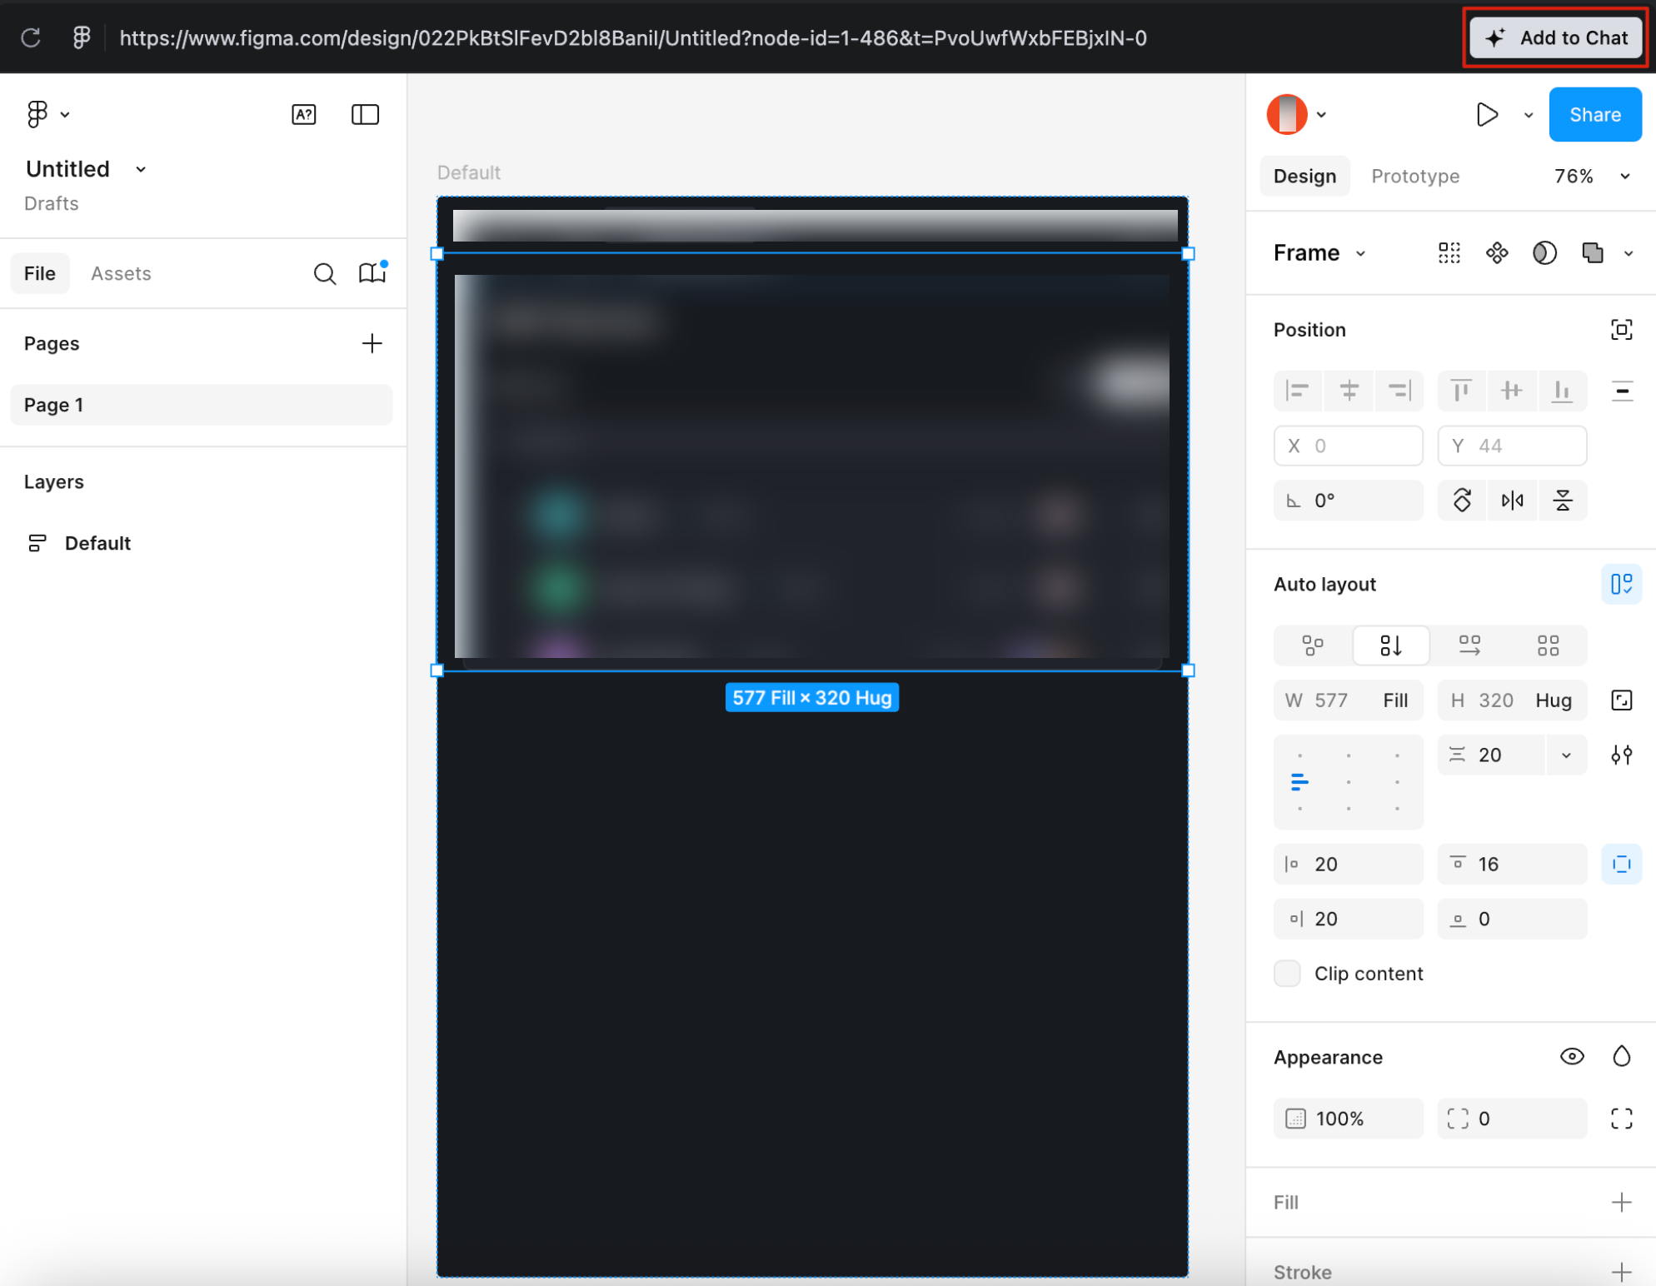
Figma对接不是截图转代码，而是设计约束到视觉回归的闭环
01
选定Frame
02
读取语义
明确页面、状态与响应式范围
组件、变量、Auto Layout、间距、字体
03
映射工程
04
生成实现
复用现有Design System与组件，不复制像素
页面结构、样式、交互、数据Mock
05
运行预览
06
视觉回归
桌面/移动视口，检查控制台与网络
截图Diff→定位差异→迭代至阈值内
验收清单
组件复用率
设计Token一致
响应式断点
交互/空态/错误态
可访问性
视觉Diff阈值
Trae Figma to Code · Figma Dev Mode

Slide 13
Browser Use要把“看起来正常”转成可重复、可定位的断言
01
启动
02
操作
03
观察
04
断言
05
证据
06
修复复测
固定环境、账号、数据与视口
按真实用户路径点击、输入、上传
DOM、截图、控制台、网络、存储
功能、视觉、可访问性、性能
Trace、截图、日志、失败步骤
最小改动→相关场景→回归集
测试组合
浏览器Agent的任务契约必须包含
关键旅程 E2E
登录、下单、发布、审批
起始URL、账号、测试数据与禁止动作
关键路径及每步预期可见结果
组件 / 页面集成
状态切换、表单、路由、权限
桌面/移动视口与截图命名规则
控制台错误、失败请求、可访问性检查
静态与单元检查
类型、Lint、逻辑、可访问性规则
失败时保留证据，不自行跳过断言
结论：浏览器Agent负责探索与取证，Playwright脚本负责稳定回归。
Codex Browser · Trae Browser & Preview · Playwright Best Practices

Slide 14
Token效率由上下文选择、缓存复用和重试控制共同决定
总消耗 = 稳定上下文 + 本次检索 + 对话历史 + 工具结果 + 输出 + 重试
01 控制输入
02 分层规则
03 检索替代粘贴
04 复用稳定前缀
写清目标、范围、验收和禁止项
根AGENTS.md保留全局约束
用Codebase/Repo Wiki召回Top-K
固定系统提示、工具定义和规则顺序
只附相关文件/章节，先定位再展开
子目录规则就近生效，避免全仓注入
输出带引用，发现缺口再二次检索
利用Prompt Cache，避免轻微改写失效
05 控制工具结果
06 模型与模式分级
07 缩短会话
08 降低重试
日志先过滤、分页、聚合
小模型做搜索、分类、格式化
阶段结束写摘要/Artifact后新开任务
先跑最小验证，再扩大修改
截图/DOM/Trace只在需要时展开
高推理/多Agent只用于高价值复杂任务
长任务使用Compaction，保留决策与证据
失败必须读取错误根因，禁止盲目重复
技术度量：每个成功任务的输入Token、输出Token、缓存命中率、工具结果量、重试次数和人工复核时间。
Codex节省用量建议 · OpenAI Prompt Caching · Qoder Context Compression · Anthropic Prompt Caching

Slide 15
Coding Agent安全依赖权限、沙箱、审查和审计的纵深防御
01
上下文输入
02
工具与权限
03
执行环境
04
代码与产物
代码、文档、网页、Issue、MCP返回
Read / Edit / Shell / Browser / API
本机、Worktree、容器、VM、云Agent
Diff、构建物、配置、PR、部署动作
主要风险
主要风险
主要风险
主要风险
提示注入、敏感信息进入上下文
功能、权限或自主性过大
越权读写、网络外传、供应链执行
错误代码、恶意依赖、未经验证的变更
系统控制
系统控制
系统控制
系统控制
来源分级 · 内容隔离 · 权限过滤
最小工具集 · 最小权限 · 高风险审批
文件与网络沙箱 · 临时凭据 · 资源配额
测试/扫描 · 人工Review · 签名与审计
四条架构原则
01
不信任上下文
02
不由模型授权
03
不裸跑工具
04
不直接采信输出
外部内容只能作为数据，不能自动提升为系统指令。
授权必须由策略、身份和下游系统强制执行。
命令、网络和文件访问必须受沙箱与资源边界约束。
代码和动作必须经过测试、扫描、审查与审计。
安全结论：模型安全不能替代系统安全，权限与执行边界必须由Agent外部控制面强制实施。
Claude Code Security · Claude Code Sandboxing · OWASP Excessive Agency · 华为云WAF安全参考架构

Slide 16
SA评估Coding Agent，必须同时验证任务闭环和五项架构属性
韧性
安全性
性能效率
成本优化
卓越运营
失败恢复 · 幂等重试
状态续接 · 降级路径
身份权限 · 数据边界
沙箱隔离 · 审查审计
端到端时延 · 并发
检索质量 · 上下文规模
Token/缓存 · 工具资源
重试成本 · 模型分级
日志/Trace · 版本
可观测 · 回滚与SLO
验证路径
01
代表性任务
02
基线与边界
03
运行与取证
04
属性评估
05
形成适用边界
选择理解、修改、测试、审查等真实任务，明确成功条件。
固定代码版本、账号权限、工具集、网络和执行环境。
采集上下文、计划、工具调用、Diff、测试、日志和人工介入。
按五项属性分析成功率、失败模式、风险和资源消耗。
输出可用场景、前置条件、禁用场景和控制要求。
SA输出
不是“能否生成代码”的演示结论，而是经过验证的适用场景、架构前提、系统边界、风险控制与运行指标。
华为云卓越架构技术框架 · 智谱：Coding Agent工作原理 · OWASP GenAI Security

